Slide 1
LT1:
Fehler am hydraulischen Kühlsystem lokalisieren und beheben
R03.04.01.00

Slide 2
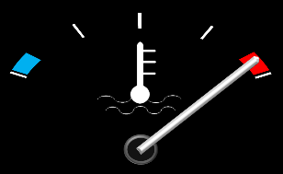
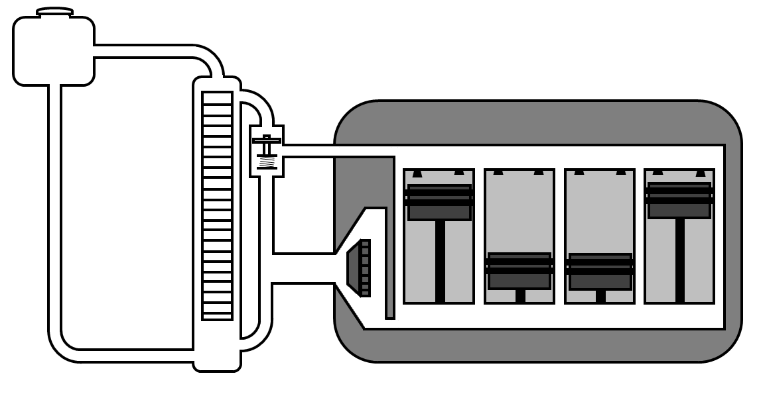
Um den Fehler im Kühlsystem zu diagnostizieren,
führen Sie eine Fehlersuche (S. LS1.5) durch.
Dazu werden bei laufendem Motor an verschiedenen Stellen
des Kühlsystems die Temperatur der Kühlflüssigkeit gemessen.
(s. Bild)
Temperatur vor dem Thermostat
Temperatur nach dem Thermostat
Temperatur am Kühlereingang
Temperatur am Kühler Ausgang
3
2
1
4

Slide 3
Beobachtung:
BSP1:
Temperatur vor dem Thermostat 65°C
Temperatur nach dem Thermostat 65°C
Temperatur am Kühlereingang 64°C
Temperatur am Kühler Ausgang 60°C
Diagnose:
3
Auswirkung auf Kühlsystem:
2
1
4
Relevanz zum Ausgangsproblem:

Slide 4
Beobachtung:
Die Temperatur ist vor und nach dem Thermostat gleich hoch, d.h. Thermostat ist geöffnet. Bei einer Betriebstemperatur von 65°C ist das zu früh. → n. i. O
Im Kühler wird die Kühlflüssigkeit um 4°C abgekühlt.
Kühler und Luftdurchsatz i. O.
BSP1:
Temperatur vor dem Thermostat 65°C
Temperatur nach dem Thermostat 65°C
Temperatur am Kühlereingang 64°C
Temperatur am Kühler Ausgang 60°C
Diagnose: Thermostat permanent geöffnet
3
Auswirkung auf Kühlsystem:
Durch das permanent geöffnete Thermostat ist ständig der große Kühlkreislauf geschaltet.
Dies hat zur Folge, dass die Temperatur der Kühlflüssigkeit erst sehr spät oder eventuell gar nicht die geforderte Betriebstemperatur erreicht.
2
1
4
Relevanz zum Ausgangsproblem: NEIN

Slide 5
Beobachtung:
BSP2:
Temperatur vor dem Thermostat 105°C
Temperatur nach dem Thermostat 95°C
Temperatur am Kühlereingang 94°C
Temperatur am Kühler Ausgang 94°C
Diagnose:
3
Auswirkung auf Kühlsystem:
2
1
4
Relevanz zum Ausgangsproblem:

Slide 6
Beobachtung:
Die Temperatur ist vor dem Thermostat sehr hoch. Der Thermostat müsste bei dieser Temperatur geöffnet sein. Nach dem Thermostat ist die Temperatur 10°C geringer. D.h., der Thermostat ist geschlossen. Bei einer Betriebstemperatur von 105°C ist das n. i. O.
BSP2:
Temperatur vor dem Thermostat 105°C
Temperatur nach dem Thermostat 95°C
Temperatur am Kühlereingang 94°C
Temperatur am Kühler Ausgang 94°C
Diagnose: Thermostat permanent geschlossen
3
Auswirkung auf Kühlsystem:
Durch das permanent geschlossene Thermostat ist nur der kleine Kühlkreislauf geschalten. Dies hat zur Folge, dass die Kühlflüssigkeit nicht zum Kühler strömen und dort die überschüssige Wärme abgeben kann. Die Betriebstemperatur steigt bis in den roten Bereich.
2
1
4
Relevanz zum Ausgangsproblem: Ja

Slide 7
Beobachtung:
BSP3
Temperatur vor dem Thermostat 95°C
Temperatur nach dem Thermostat 95°C
Temperatur am Kühlereingang 94°C
Temperatur am Kühler Ausgang 80°C
Diagnose
3
Auswirkung auf Kühlsystem:
2
1
4
Relevanz zum Ausgangsproblem:

Slide 8
Beobachtung:
Die Temperatur ist vor und nach dem Thermostat gleich hoch. Der Thermostat ist geöffnet. Die Temperatur am Kühlereingang ist deutlich höher als am Kühlerausgang. Die Temperaturdifferenz liegt bei 14°C und ist deutlich höher als der Sollwert (5°C - 7°C).
BSP3
Temperatur vor dem Thermostat 95°C
Temperatur nach dem Thermostat 95°C
Temperatur am Kühlereingang 94°C
Temperatur am Kühler Ausgang 80°C
Diagnose: Kühler innen verstopft. Durchsatzmenge zu gering.
3
Auswirkung auf Kühlsystem:
Durch den verstopften Kühler ist der Kühlflüssigkeitsdurchsatz am Kühler zu gering. Der Wärmetransport ist blockiert. Dies hat zur Folge, dass die Kühlflüssigkeit die überschüssige Wärme nicht an die Um-gebung abgeben kann. Die Betriebs-temperatur steigt bis in den roten Bereich
2
1
4
Relevanz zum Ausgangsproblem: Ja

Slide 9
Beobachtung:
BSP4:
Temperatur vor dem Thermostat 100°C
Temperatur nach dem Thermostat 100°C
Temperatur am Kühlereingang 99°C
Temperatur am Kühler Ausgang 98°C
Diagnose:
3
2
Auswirkung auf Kühlsystem:
1
4
Relevanz zum Ausgangsproblem:

Slide 10
Beobachtung:
Die Temperatur ist vor und nach dem Thermostat gleich hoch. Das Thermostat ist geöffnet. Die Temperatur am Kühlereingang ist nahezu identisch mit der am Kühlerausgang. Die Temperaturdifferenz liegt bei 1°C und ist deutlich geringer als der Sollwert (5°C – 7°C).
BSP4:
Temperatur vor dem Thermostat 100°C
Temperatur nach dem Thermostat 100°C
Temperatur am Kühlereingang 99°C
Temperatur am Kühler Ausgang 98°C
Diagnose: Luftdurchsatz am Kühler zu gering.
Kühler außen verschmutzt oder
Lüfter schaltet nicht
3
2
Auswirkung auf Kühlsystem:
Durch den zu geringen Luftdurchsatz am Kühler kann die überschüssige Wärme nicht ausreichen an die Umgebung abgeführt werden. Die Betriebstemperatur steigt bis in den roten Bereich.
1
4
Relevanz zum Ausgangsproblem: Ja

